Slide 1

苏教版 数学 二年级 上册
表内乘法（一）
5的乘法口诀
课前导入
探究新知
课堂练习
课堂小结
课后作业
WWW.PPT818.COM

Slide 2

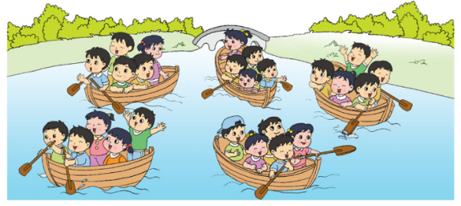

课前导入
小朋友，你们划过船吗？

Slide 3
课前导入
一条船可以坐5人。

Slide 4


探究新知
6
算一算，填在表里。
每只船坐5人，2只船坐多少人？ 3只、 4只、 5只船呢？
船的只数
1
2
3
4
5
人 数
5
10
15
20
25

Slide 5
探究新知
6
船的只数
1
2
3
4
5
人 数
5
10
15
20
25
怎样编出5的乘法口诀？
1个5
1×5＝5
一五得五
2个5相加
2×5＝10
二五一十
3个5相加
3×5＝
15
三五（ ）
十五
4个5相加
4×5＝
四五（ ）
20
二十
5个5相加
5×5＝
25
五五（ ）
二十五

Slide 6
5×1＝ 5×2＝
想一想：
5
10
15
5×3＝ 5×4＝
20

Slide 7
1-5的乘法口诀
一一得一
一二得二
一三得三
一四得四
一五得五
二二得四
二三得六
二四得八
二五一十
三三得九
三四十二
三五十五
四四十六
四五二十
五五二十五

Slide 8

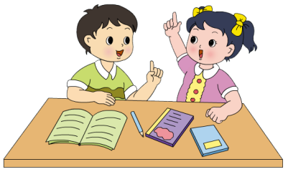
课堂练习
想想做做
1.
得五。
一五

Slide 9

课堂练习
想想做做
2.
二五一十
四五二十
三五十五
10
20
15

Slide 10
课堂练习
想想做做
5×3＝
2×5＝
5×4＝
1×5＝
3.
15
10
20
5
5×1＝
5
4×5＝
20
3×5＝
15
5×5＝
25

Slide 11
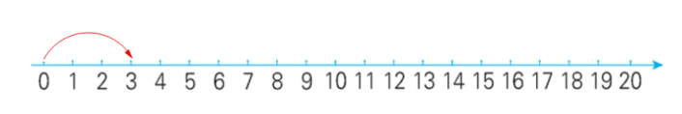


课堂练习
想想做做
4.
跳5次，各跳到几？先画一画，再写出乘法算式。
3
×
5
＝
15

Slide 12

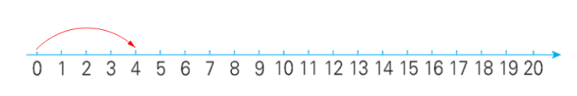

课堂练习
想想做做
4.
跳5次，各跳到几？先画一画，再写出乘法算式。
4
×
5
＝
20

Slide 13


课堂练习
想想做做
5.看图列式计算。
4
×
5
＝
20
（ ）
个

Slide 14
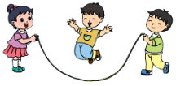
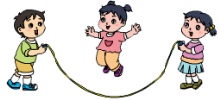

课堂练习
想想做做
6.
（1）跳绳的有多少人？
×
＝
（ ）
3
2
6
人
答：跳绳的有6人。

Slide 15
课堂练习
想想做做
6.
（2）跳绳的和拍球的一共有多少人？
6
＋
2
＝
（ ）
8
人
答：跳绳的和拍球的一共有8人。

Slide 16

课堂小结
这节课你们都学会了哪些知识？
我们学习了5的乘法口诀。
我们可以根据5的乘法口诀计算乘法。

Slide 17
课堂小结
这节课你们都学会了哪些知识？
一一得一
一二得二
一三得三
一四得四
一五得五
二二得四
二三得六
二四得八
二五一十
三三得九
三四十二
三五十五
四四十六
四五二十
五五二十五

Slide 18


课后作业
1.从教材课后习题中选取；
2.从补充习题中选取。

